Slide 1
AMBA 介紹

Slide 2
目錄
APB
AHB
AXI

Slide 3
Chapter 1
APB

Slide 4
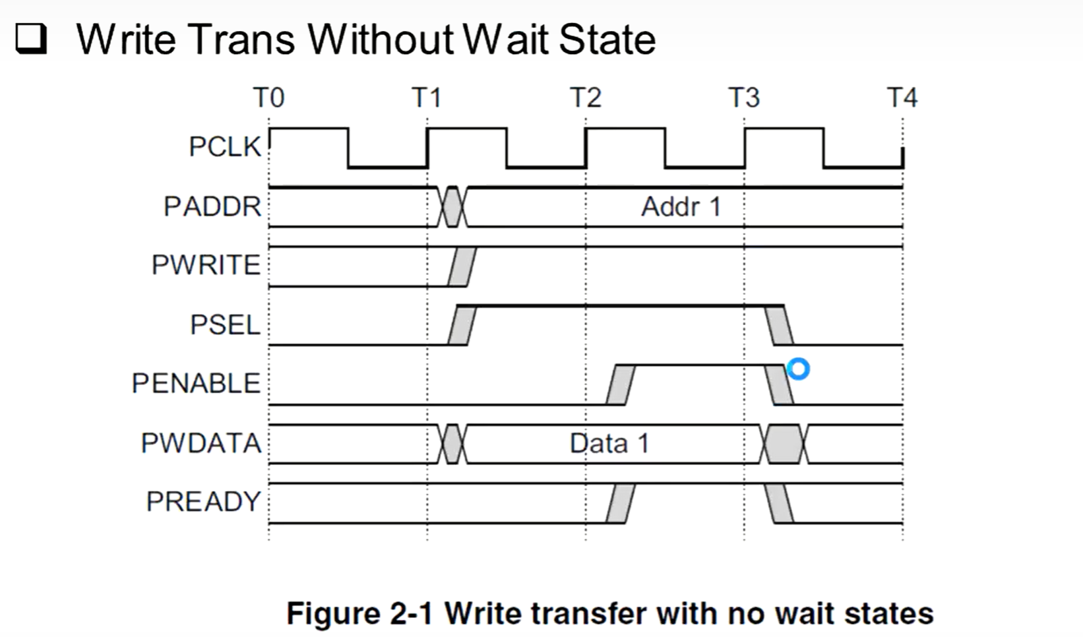
APB 訊號
PCLK : clock
PADDR : address
PWRITE : 讀寫控制訊號 寫為 1, 讀為 0
PSEL : SELECT
PENABLE : master 就緒 (必須比 PSEL 晚一個週期)
PWDATA : write時的BUS
PRDATA : read時的 BUS
PREADY : slave就緒

Slide 5
Write trans without wait state
當write時， 紅色框為 master 控制訊號 藍色框為 slave 控制訊號
當 PSEL, PENABLE, PREADY 三者同時為 1 時 開始進行寫入 操作

Slide 6
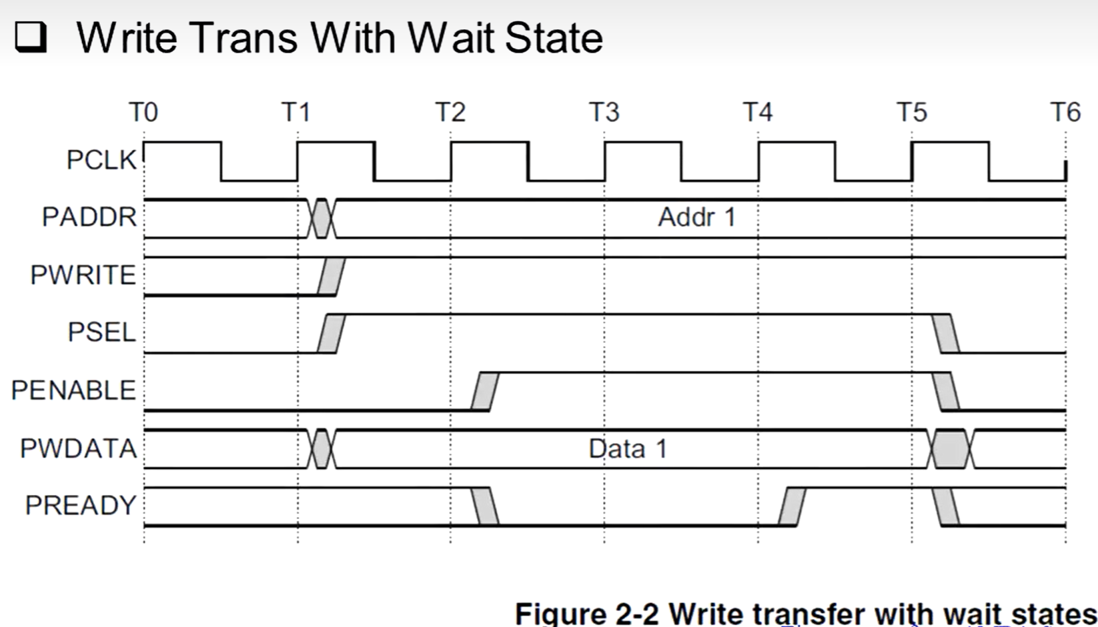
Write trans with wait state
當write時， 紅色框為slave還未就緒 (wait state)
等到 PREADY 為 1 時， 才開始寫入

Slide 7
Write trans with wait state
當write時， 紅色框為slave還未就緒 (wait state)
等到 PREADY 為 1 時， 才開始寫入

Slide 8
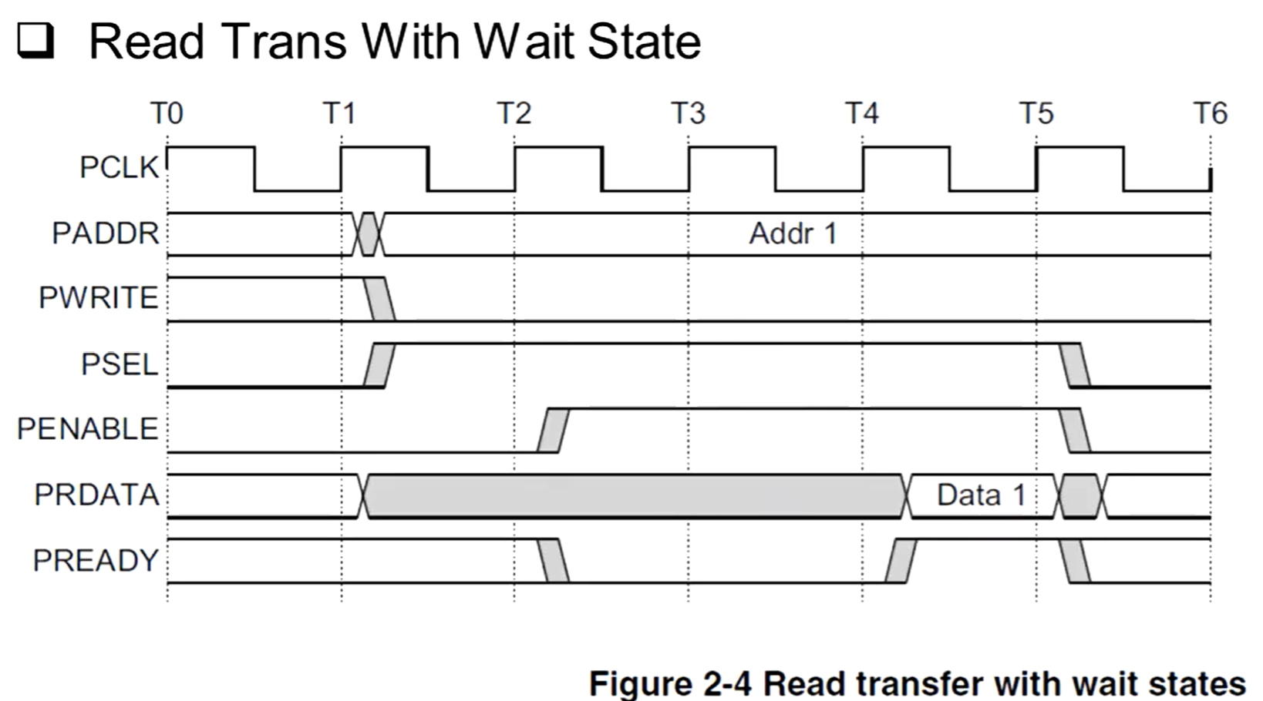
Read trans with wait state
當Read時， 紅色框為 master 控制訊號 藍色框為 slave 控制訊號
綠色框為slave還未就緒 (wait state)
當 PSEL, PENABLE, PREADY 三者同時為 1 時 開始進行讀取操作

Slide 9
Chapter 2
AHB

